Slide 1
Математическая игра
Авторы: Кутищев М.Е, Никитин Д.Б, Федоров Д.И

Slide 2
Описание идеи
Компьютер – часть повседневной жизни человека
Компьютеры постоянно используются для развлечений
Один из полезных игровых жанров - обучающий

Slide 3
Реализация
class Tile()
­class Gras()
class Wall()
class Ivent()
class Door_ivent()
class Door_end()
class Player()
class Camera()

Slide 4
Описание технологий
Игровой цикл
Создание игрового поля
Изображения и спрайты
Столкновения и взаимодействия
Анимация, музыка и звуковые эффекты
Камера, следящая за персонажем
Обработка нажатий клавиш

Slide 5
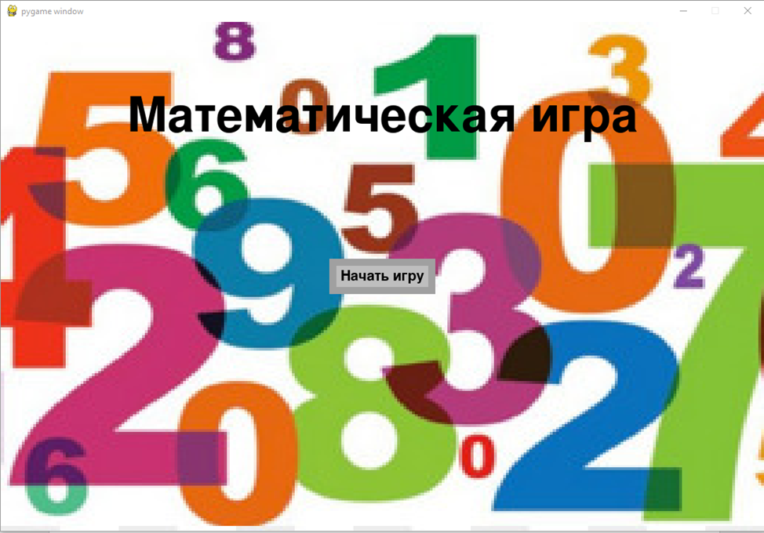
Интерфейс
Главный экран

Slide 6
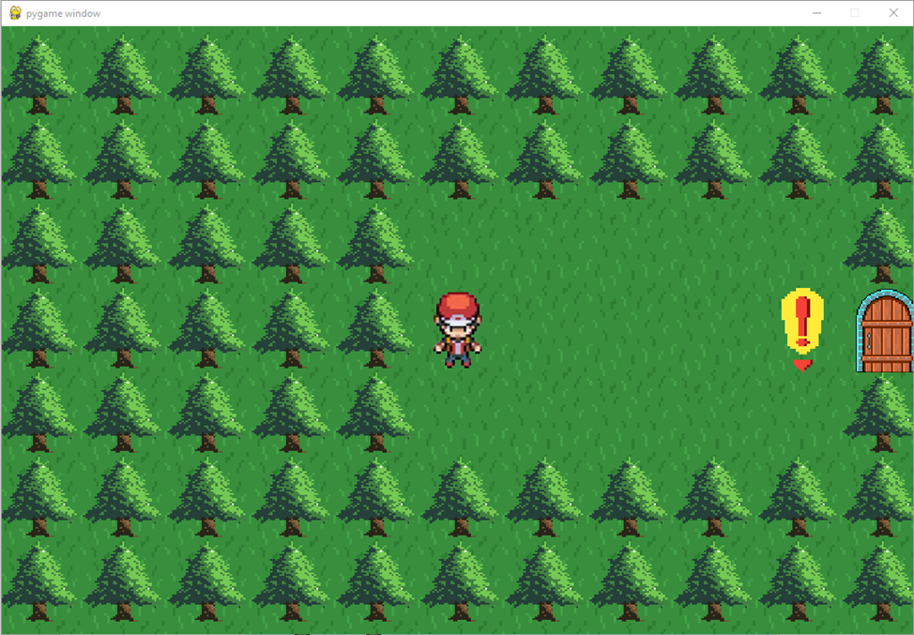
Интерфейс
Начало игры

Slide 7
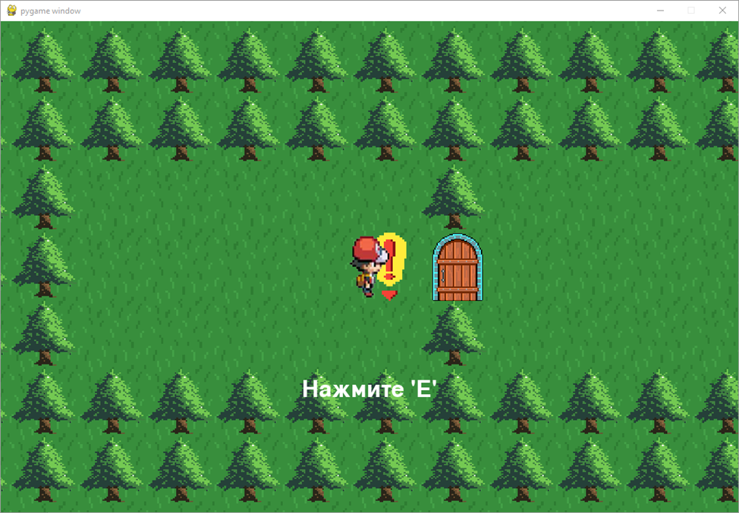
Интерфейс
Объекты на карте

Slide 8
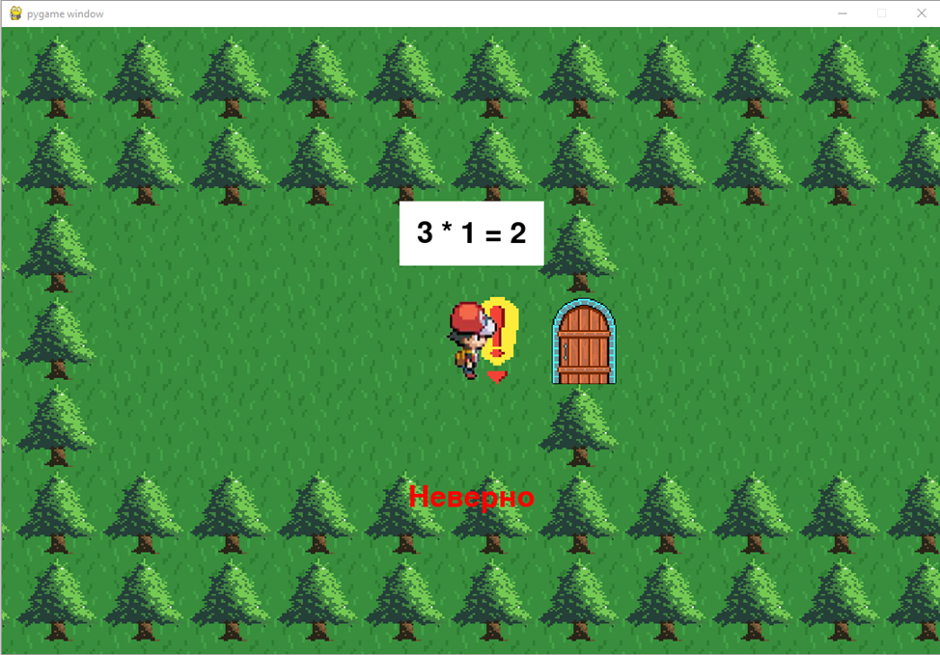
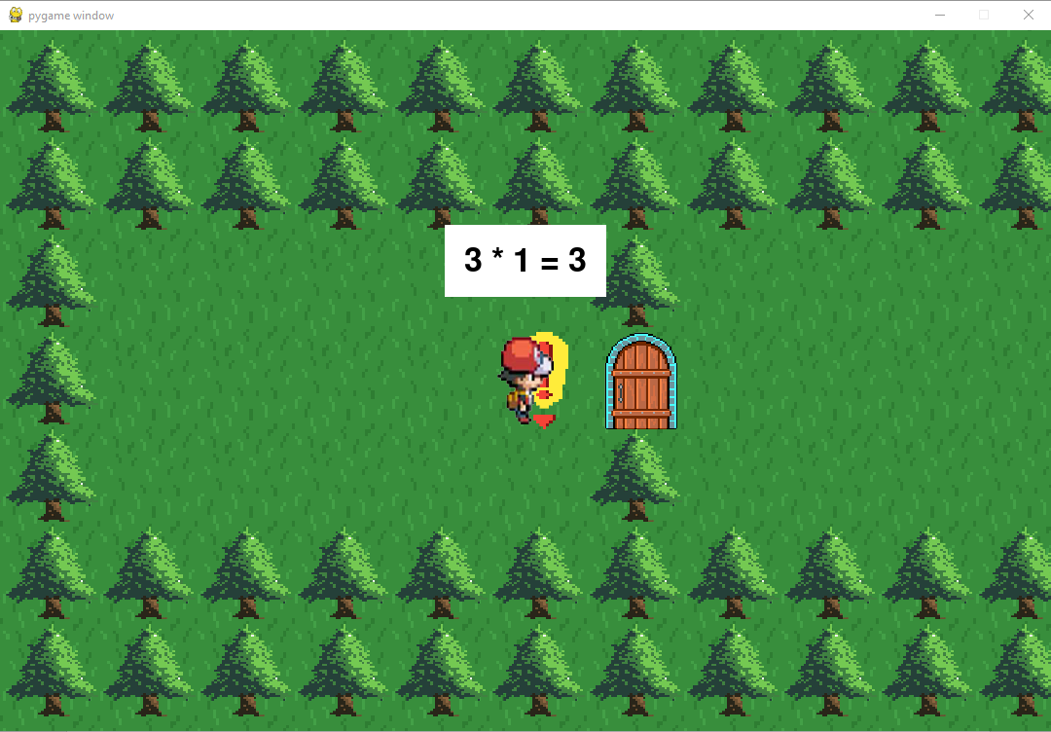
Интерфейс
Решение примера

Slide 9
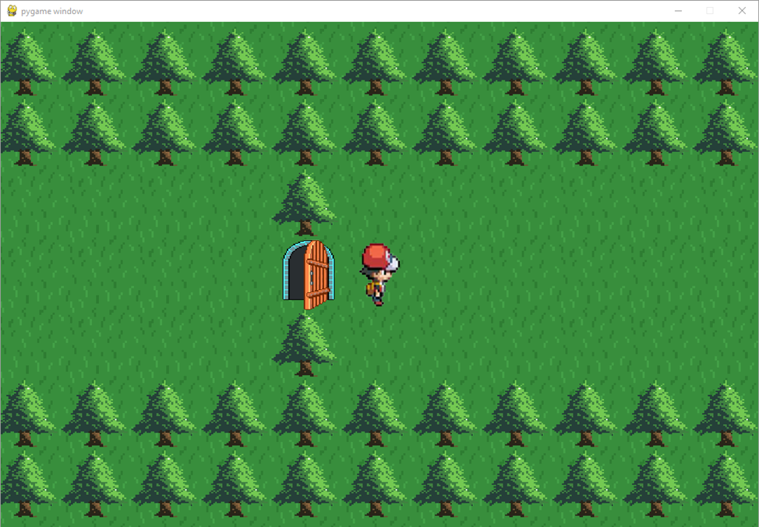
Интерфейс
Открытие двери

Slide 10
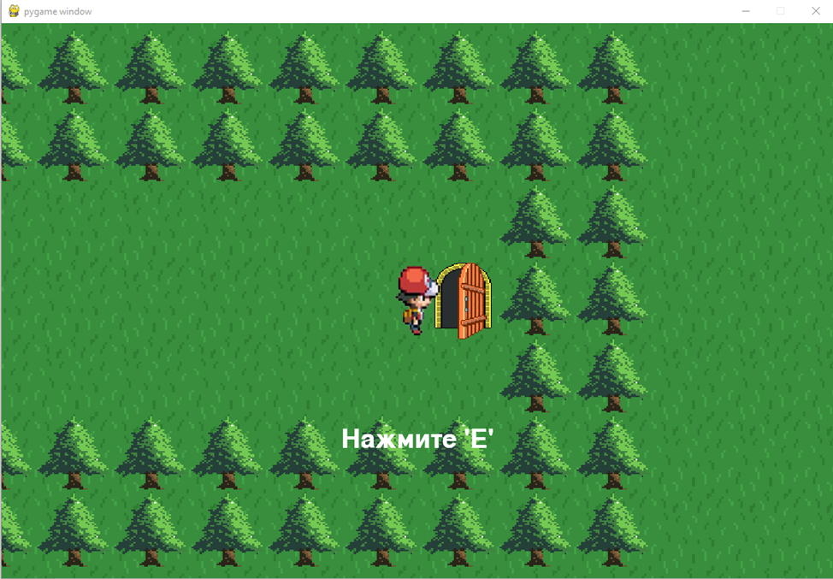
Интерфейс
Конец уровня

Slide 11
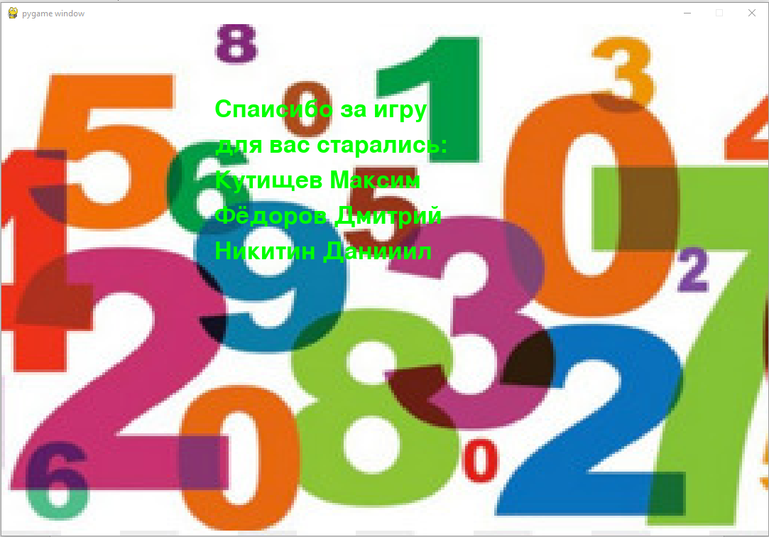
Интерфейс
Конец игры

